Slide 1
Sociale Innovatie Proces
samen doen → samen leren → samen doen → samen leren → samen doen → samen leren → samen doen → samen leren → samen doen → samen leren → samen doen → samen leren → samen doen → samen leren → samen doen → samen leren → …
Lectoraat Expertise & Valorisatie Management (EVM)
November 2020

Slide 2
Doelstelling Sociale Innovatie Proces
Creëren van draagvlak voor maatschappelijk relevante vraagstukken,
door vanaf het begin en samen met álle betrokkenen
beargumenteerd wenselijke en cultureel haalbare
stappen te zetten.

Slide 3
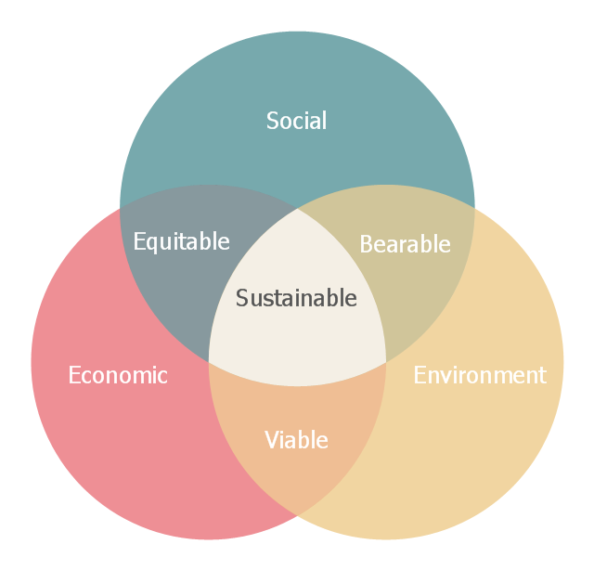
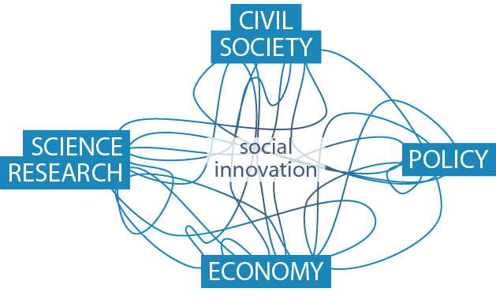
Uitgangspunten
Maatschappelijke uitdaging staat centraal
Concrete, iconische vraagstukken over leefbaarheid: klimaat, voedsel, energie, …
Vraagstukken zijn complex -wicked- van aard. Standaard projectaanpak werkt dan niet
Nodig: gezamenlijke verantwoordelijkheid en aanpak
Denk- en doe-kader: Ruimte creëren om gezamenlijk en vanuit leidende principes in de juiste richting (welke?!) bewegen
Betrokkenen / rollen: overheden, burgers, bedrijfsleven, instanties, onderzoek, onderwijs, etc.
Aard:
Van wij-zij (tegenstelling / hiërarchie) naar door-ons (gezamenlijk / netwerk / co-creatie)
Meta-transitie en continue proces op basis van dialoog en met flexibiliteit in onderzoeksaanpak
Resultaat: breed gedragen en duurzame veranderingen en verbeteringen
Social
Environ-mental
Economic
Bron: SI-DRIVE, European Parliamentary Research Service
Illustratie: https://conceptdraw.com/a2058c3/p1/preview/640

Slide 4
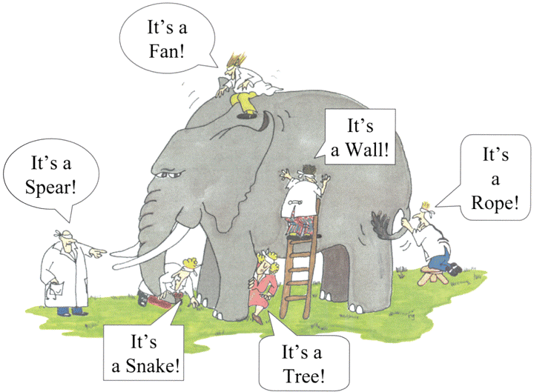
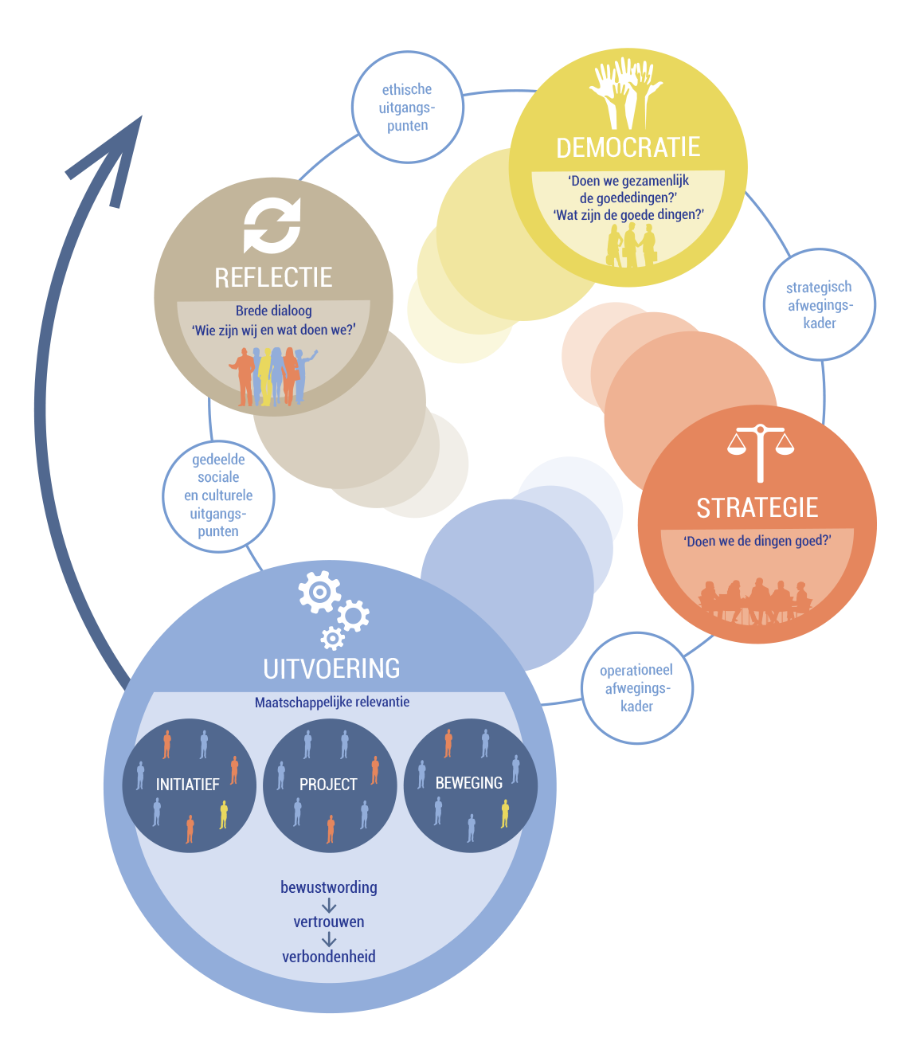
Drie principes één axioma, twee opdrachten
Axioma: we got to move, een feit en een call to action.
Opdracht 1: creëer bewegingsruimte
Wederzijds begrip (mutual understanding)
Herkennen en erkennen van elkaars wereldbeelden (niet noodzakelijkerwijs eens zijn)
Oordeel uitstellen
Opdracht 2: bepaal de juiste richting
Gedeelde betekenis (shared meaning)
Sturen op culturele identiteit: wie zijn we, wat doen we?
Verificatie (dingen goed doen) → validatie (gezamenlijk de goede dingen doen). Uiteindelijk doen we de goede dingen goed.
Met als doel veranderingen te bewerkstelligen
Beargumenteerd wenselijk en cultureel haalbaar
Blijvende impact

Slide 5
Raamwerk sociale innovatie: “Duurzame, Samen lerende Maatschappij”

Slide 6
Processtappen
Uitvoering is gebaseerd op de Soft Systems Methodology (SSM):
Finding out (belanghebbenden en hun issues) met behulp van o.a. rijke plaatjes (rich pictures) en geleide gesprekken (guided conversations);
Model building (expliciteren van wereldbeelden en systeembeschrijvingen): systeem model, waaronder SSM Purposeful Activity Models (PAM), maar ook andere technieken, zoals bijvoorbeeld System Dynamic (SD) models;
Discussing and debating (accommoderen van wereldbeelden) met behulp van validatiesessies;
Taking action (daadwerkelijk vooruitgang brengen in een (deel)vraagstuk) met behulp van een implementatie-(deel)traject.
Tijdens de Uitvoering wordt een driedubbelslag geslagen:
Vooruitgang brengen in een vraagstukken;
Een vraagstuk benaderen met nieuwe vaardigheden (kennis en kunde);
Lessen leren over vraagstuk en culturele identiteit (wie zijn we en wat doen we).
Reflectie (brede dialoog) bestaat uit de volgende aspecten:
Deliberatieve democratie sessie;
Brede consultatie van belanghebbenden;
Council of Wisdom.

Slide 7
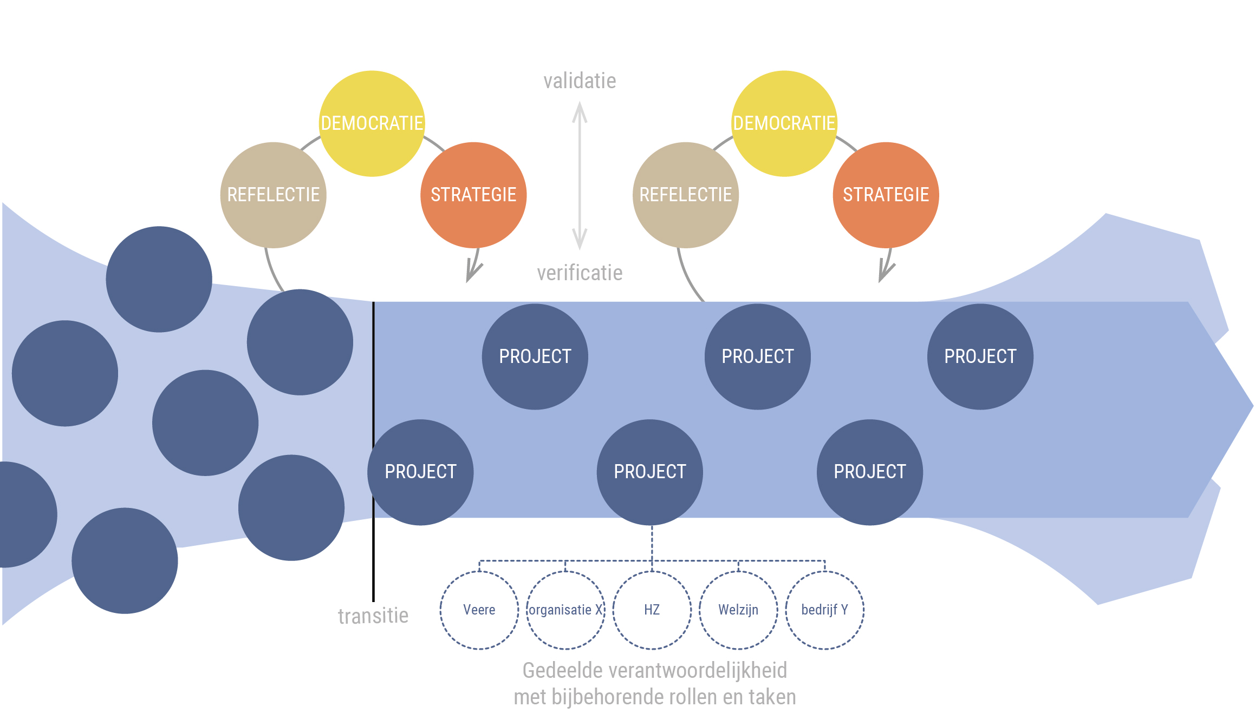
Programma-management

Slide 8
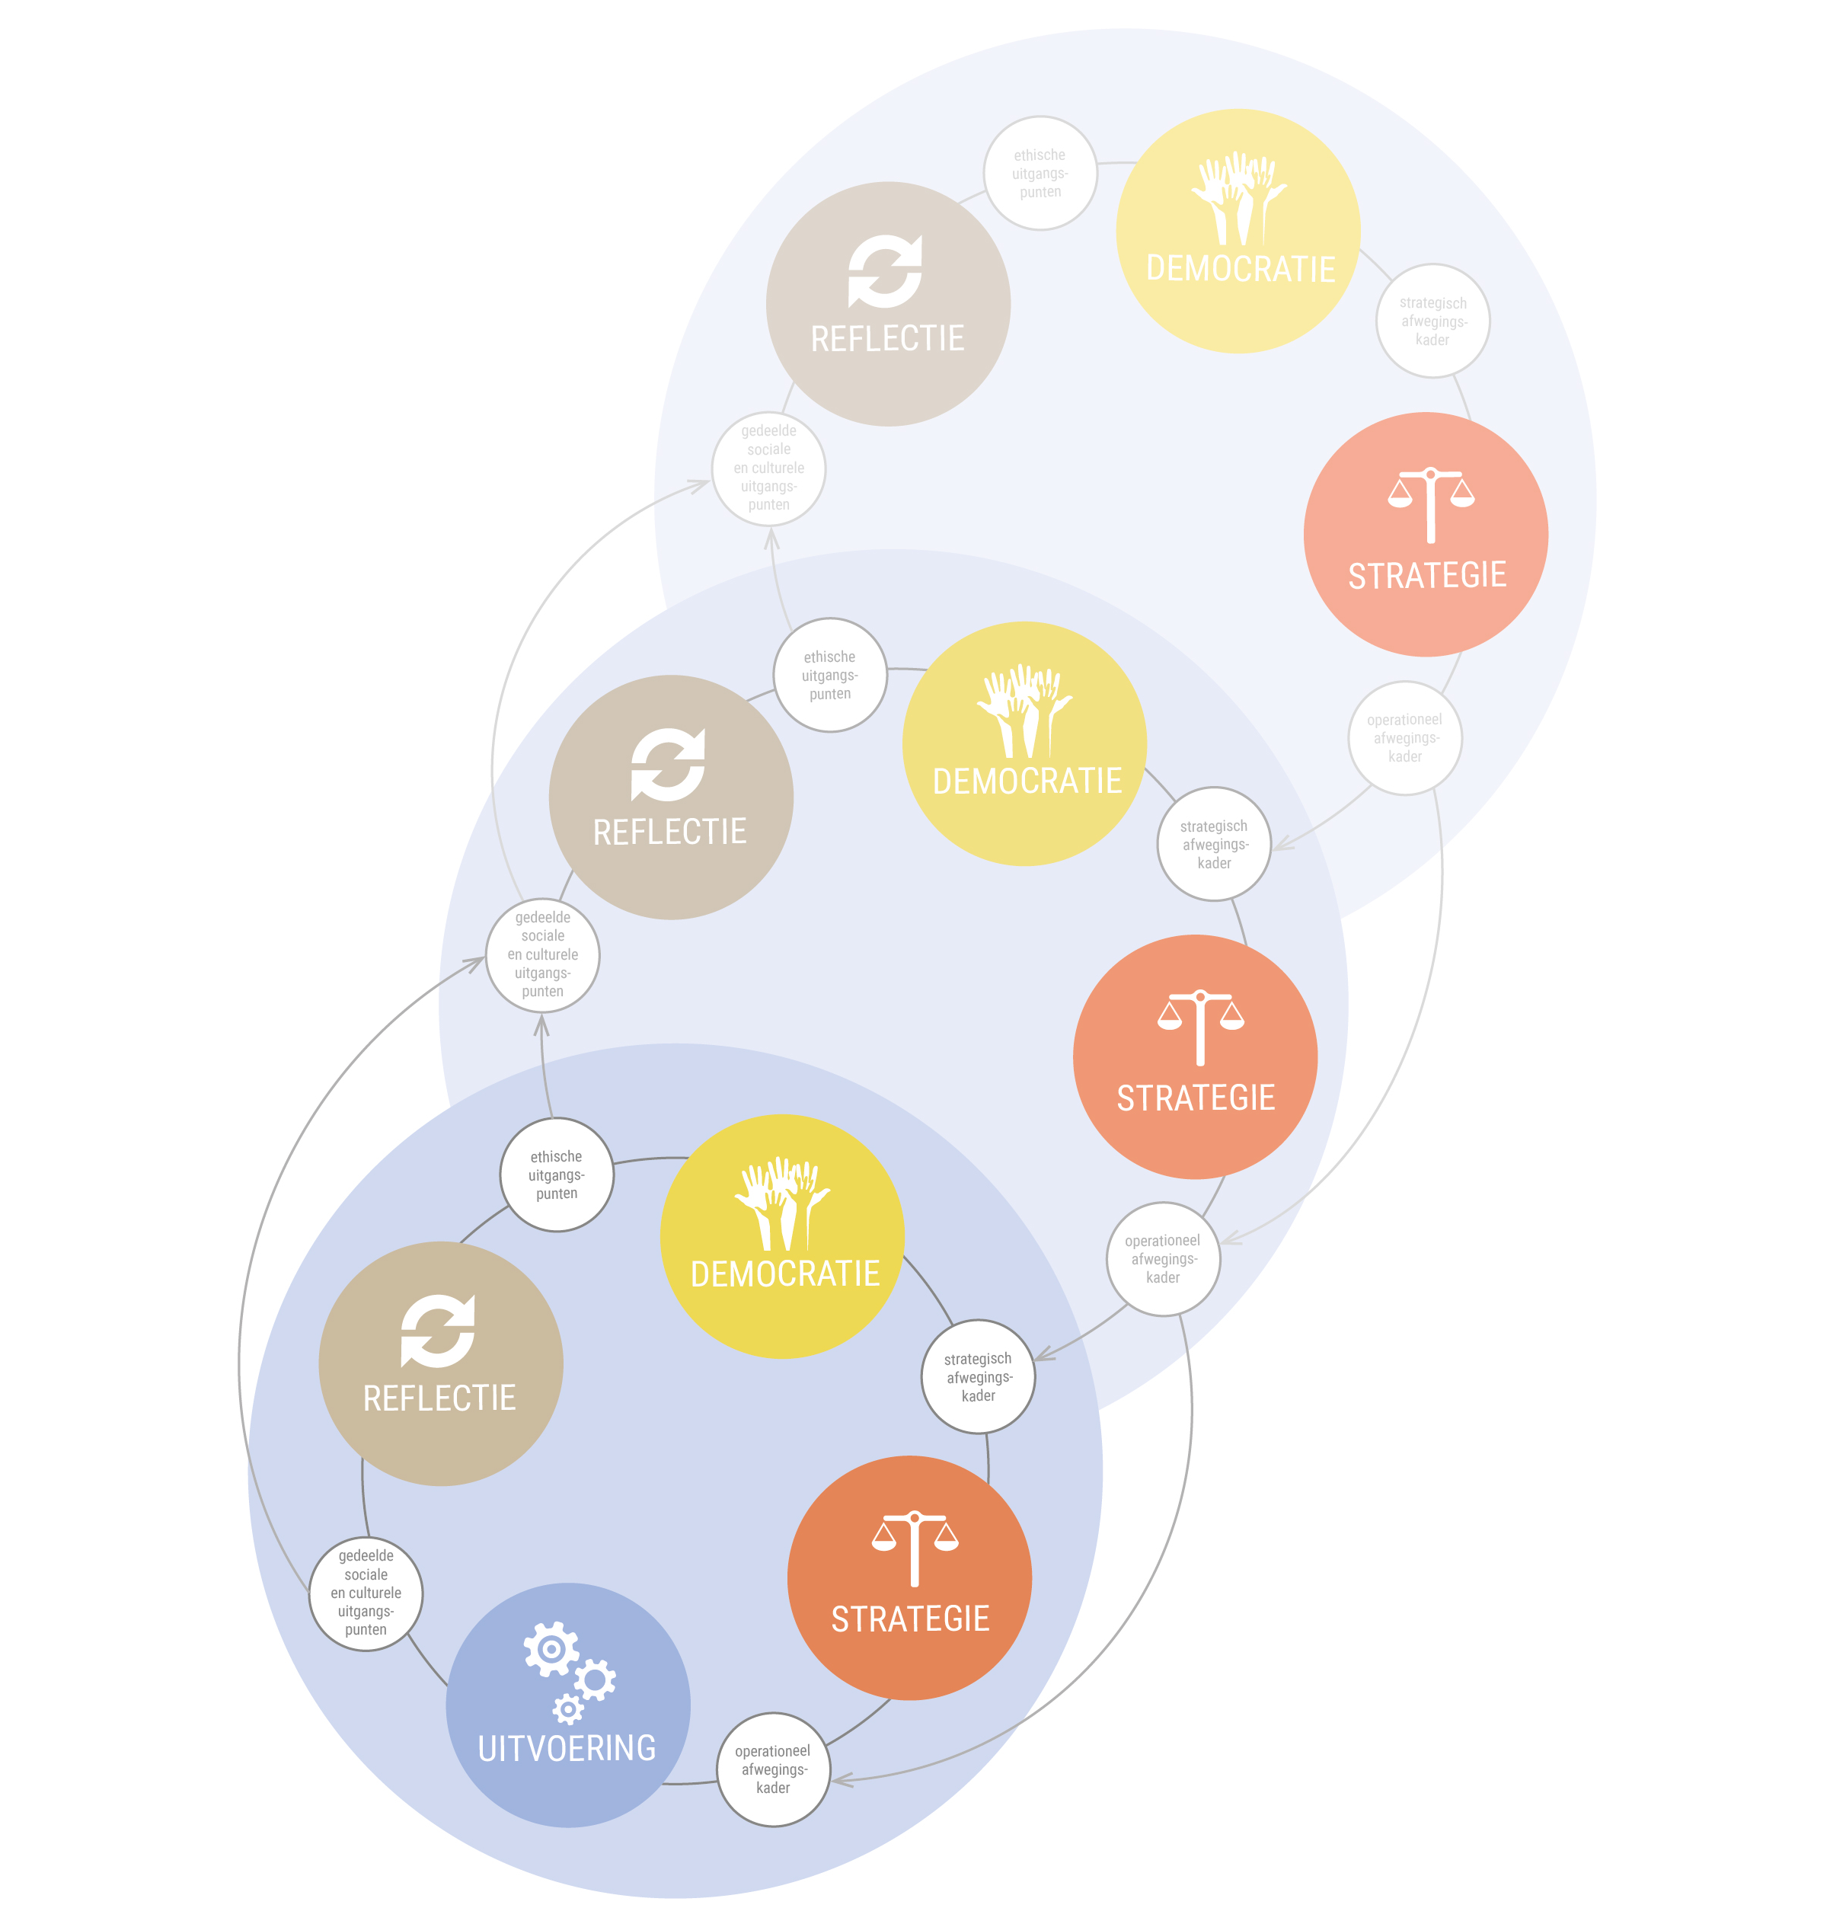
Geneste processen
Hiërarchie:
Iconische vraagstukken
Waterkerende landschappen
Circulaire industrie
Overheid
Nationaal
Provincie
Gemeente
Mondiale samenwerkingsverbanden
Toegepast in organisatie:
Implementatie → dagelijkse activiteiten
Reflectie → advies
Democratisch → RvT
Strategisch → RvB

